Slide 1
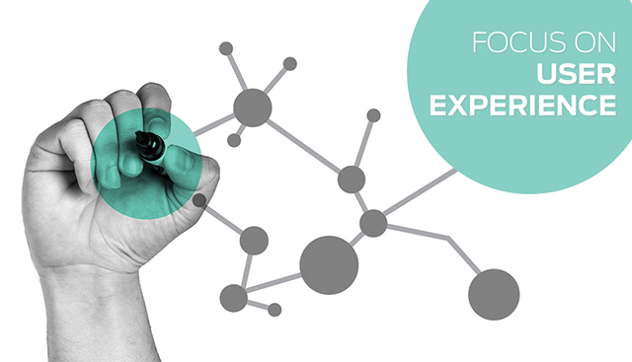
«Основная проблема интерфейса в том что это интерфейс»
Дональд Норман
Design user interface

Slide 2
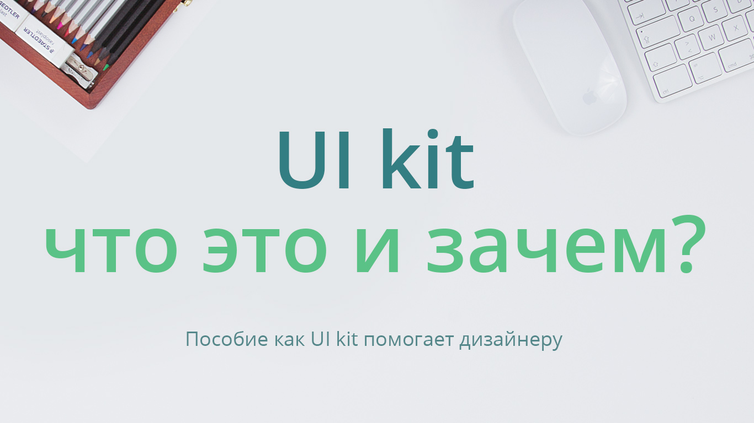

UI - пользовательский интерфейс - является системой, посредством которой люди (пользователи) взаимодействуют с машиной.
Пользовательский интерфейс включает в себя два компонента: оборудование (физический компонент) и программное обеспечение (логический компонент).
Основной целью при разработке интерфейса для взаимодействия человека с машиной является создание UI, который позволит легко (интуитивно), эффективно, и с удовольствием (user friendly) добиваться желаемого результата во время работы с машиной. Идеальным результатом считается тот, при котором оператор (или пользователь) производит минимальные усилия для ввода, получая от машины желаемый вывод, при этом машина минимизирует вывод лишних данных.
В компьютерную эру термин «пользовательский интерфейс» как правило, предполагает графический интерфейс пользователя, однако изначально речь идет о панелях управления в промышленных отраслях.

Slide 3
• Типы UI
Существуем множество типов пользовательского интерфейса, но мы рассмотрим только те, что связаны с компьютерами, поскольку нет никакой необходимости забивать голову информацией, в которой вы не нуждаетесь.
Графический интерфейс пользователя (GUI). Пользователь - компьютерная клавиатура и мышь, -графический вывод на мониторе компьютера.
Веб-интерфейс (WUI). Пользователь взаимодействует с веб-сайтом или любым другим приложением через браузер. Новые реализации используют Java, JavaScript, AJAX, Adobe Flex, Microsoft. NET , или аналогичные технологии.
Административные веб-интерфейсы. Используются для работы с серверами и удаленными компьютерами. Часто называются панелью управления.
Сенсорные экраны.
• Разработка UI — это создание интерфейса, который обеспечивает самый лучший, простой, приятный и не обременяющий способ взаимодействия пользователя с продуктом.

Slide 4
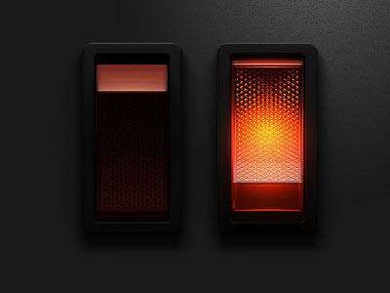
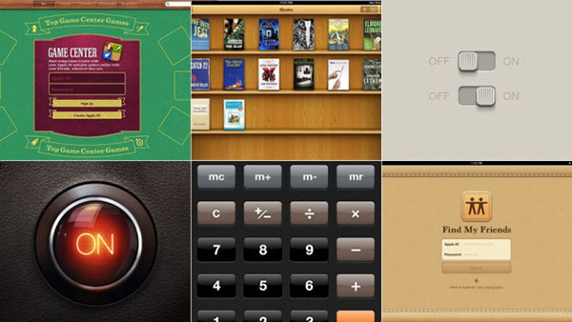
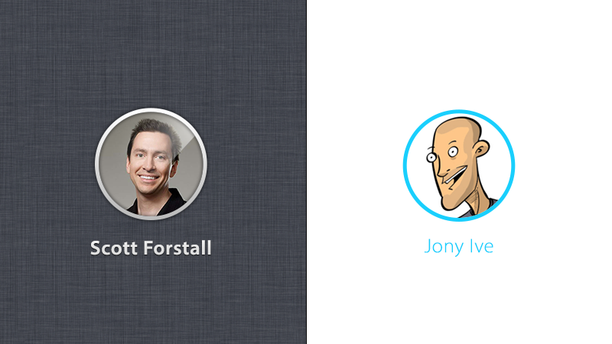
Скевоморфмзм (англ. skeuomorph (скюаморф);
Скевоморфизм является дизайном, который старается отобразить на экране привычные нам вещи так, как они выглядят в реальности. В свое время этот стиль был доминирующем в дизайне интерфейсов.

Slide 5
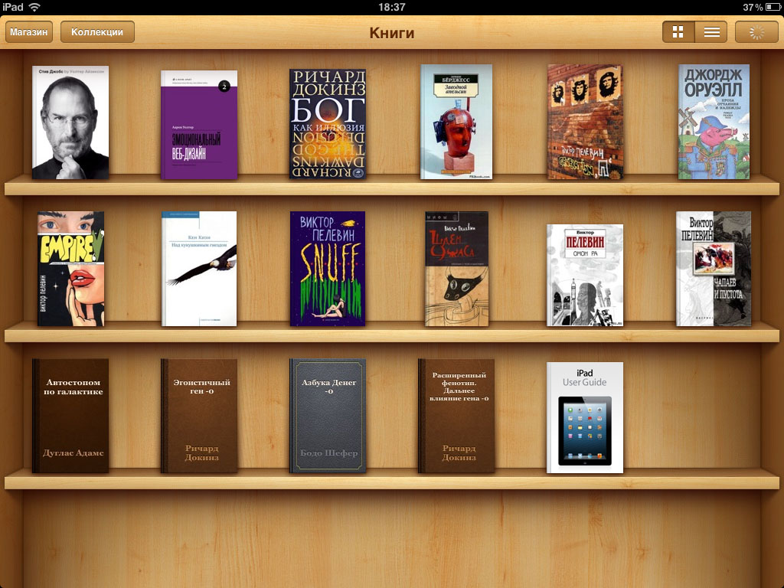
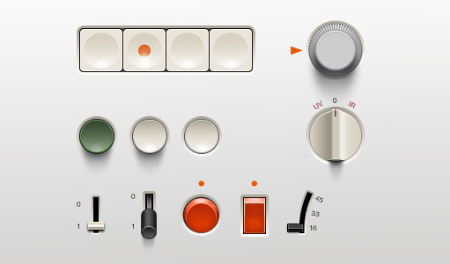
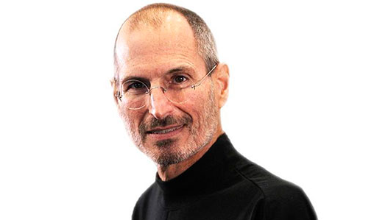
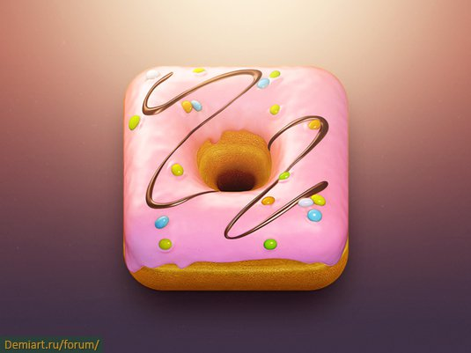
- Простота и доступность продукта.
Скевоморфизм вынуждает мыслить максимально просто, и часто действовать интуитивно.
Он повторяет не только визуальный образ продукта,
но и принцип взаимодействия с ним.
Иконки, «которые хочется лизнуть»

Slide 6
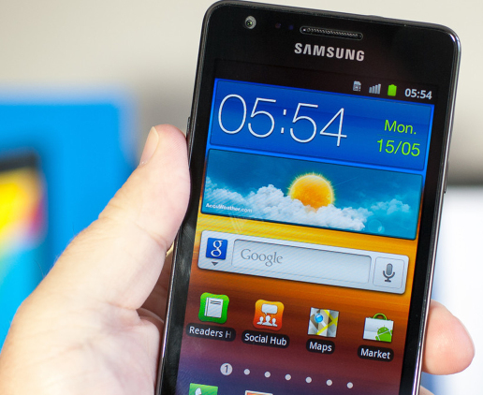
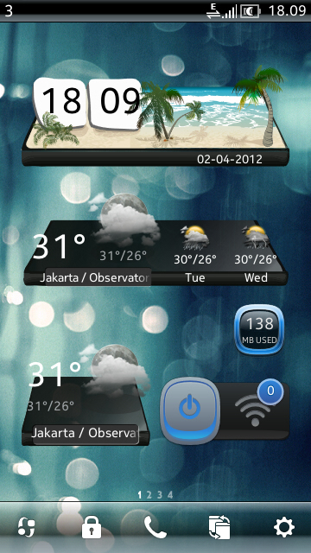
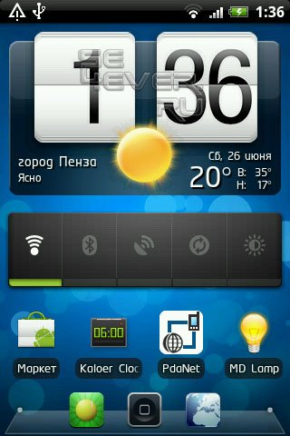

Slide 7
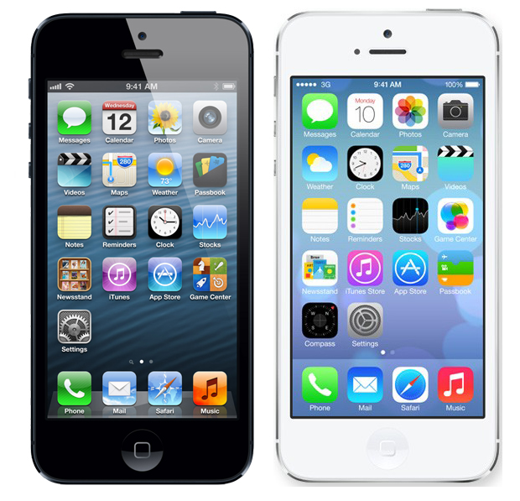
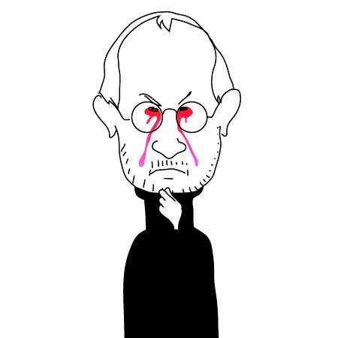
необходимо убрать все декоративные элементы и оставить в них только то, с чем было бы удобно взаимодействовать.
уменьшить их объем для более быстрой загрузки и сфокусировать взгляд пользователя на самом главном и основном.
поскольку абсолютно все элементы дизайна должны быть максимально близки к аналогам из материального мира, придумать новую иконку в очередной итерации программного обеспечения трудно.
В 2013 году Apple избавилась от
скевоморфизма в iOS 7. Ему на смену
пришел, пожалуй, самый главный технологический тренд — Плоский дизайн

Slide 8
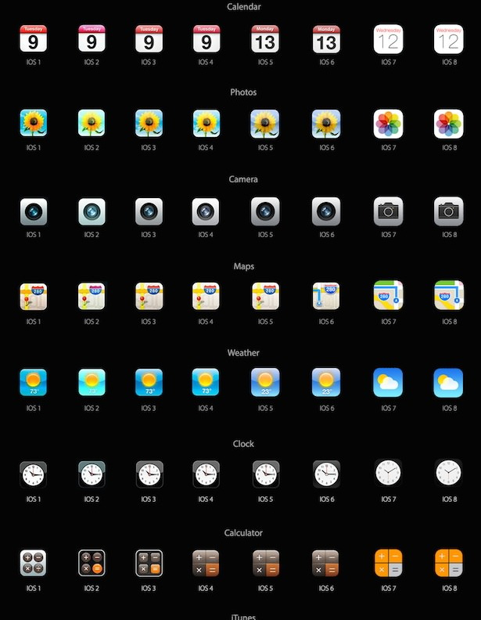
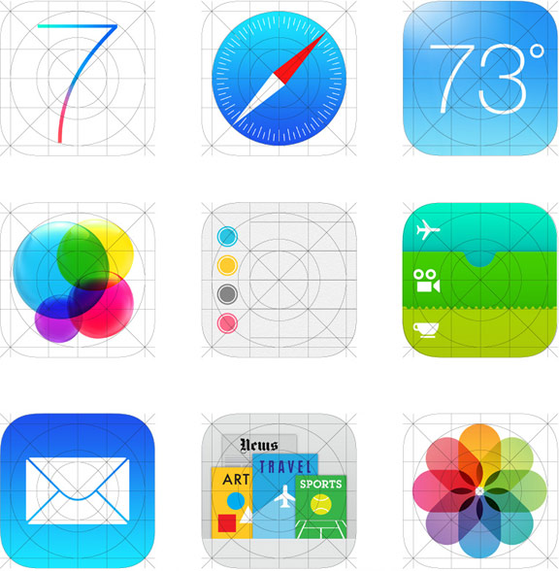
Джонатан Айв: «Важна непосредственность,
а она достижима тогда, когда вы не замечаете дизайна».

Slide 9
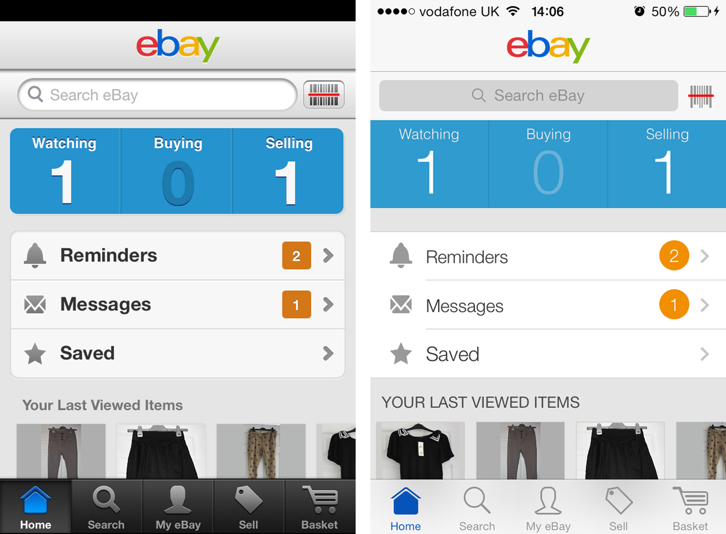
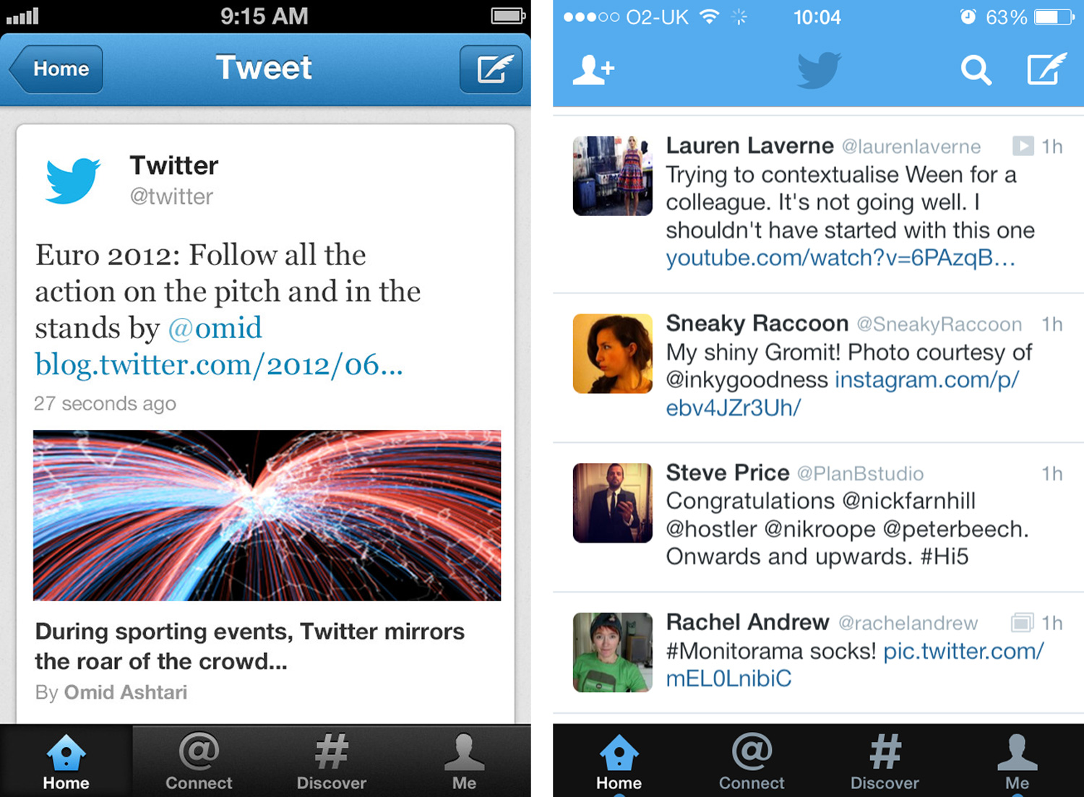
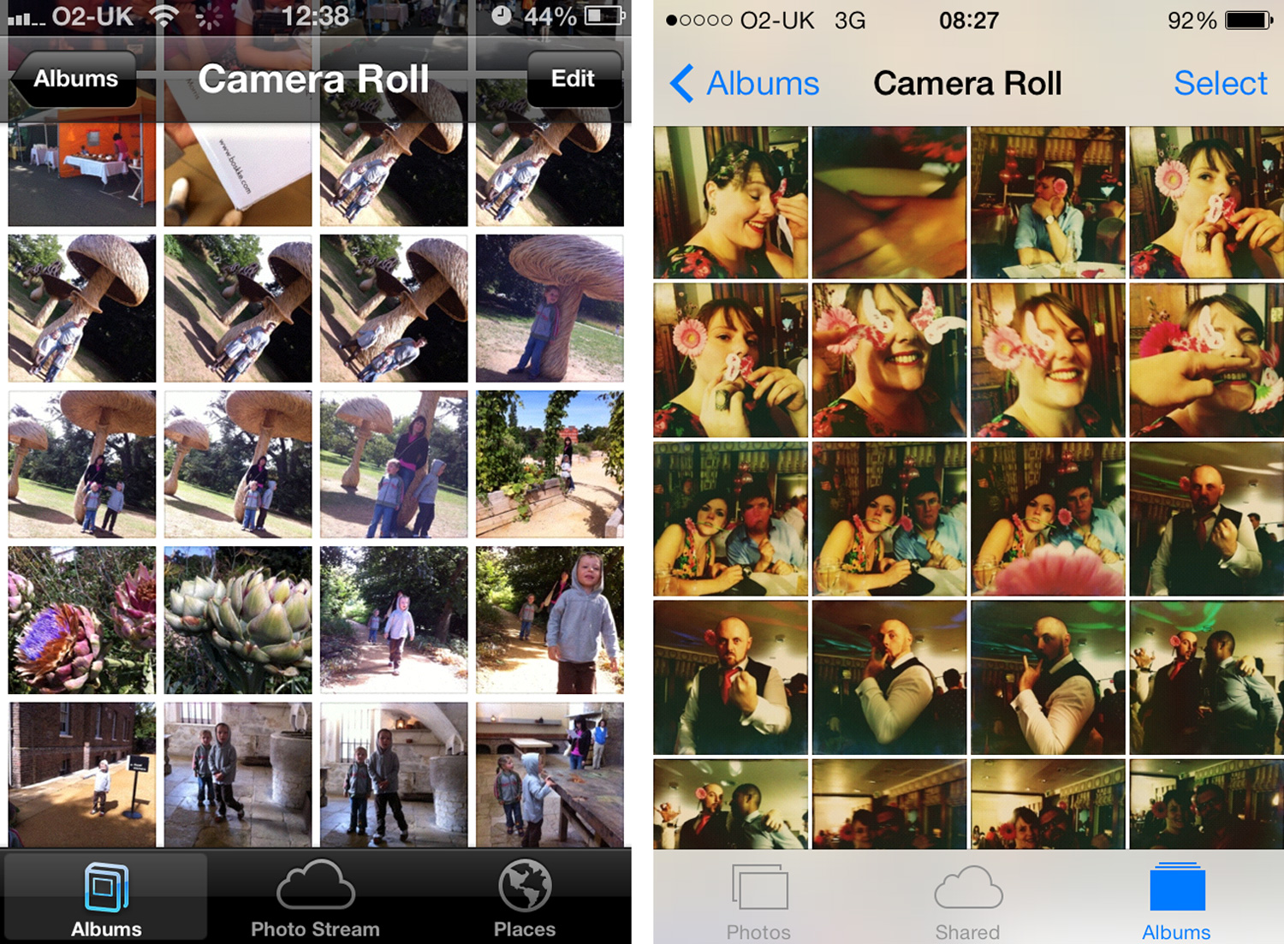
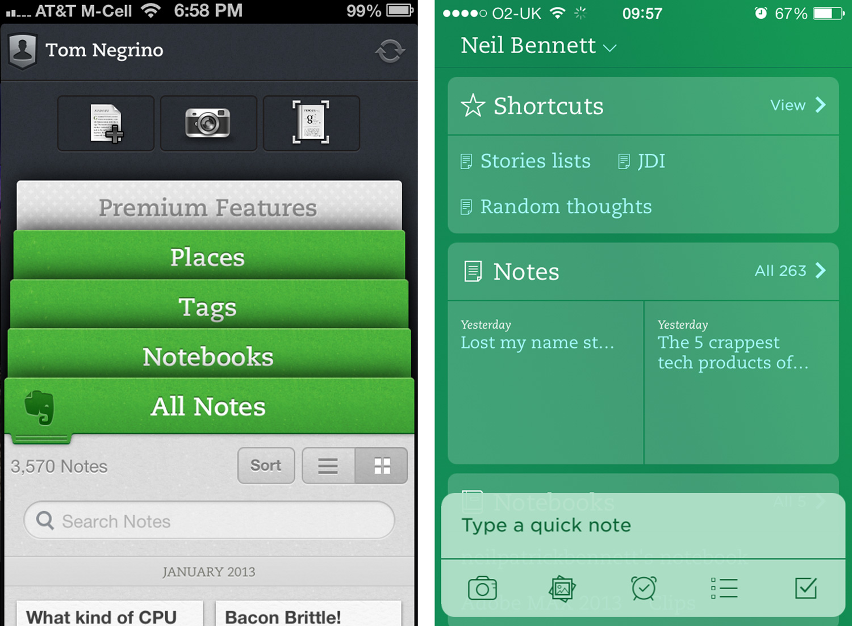

Slide 10
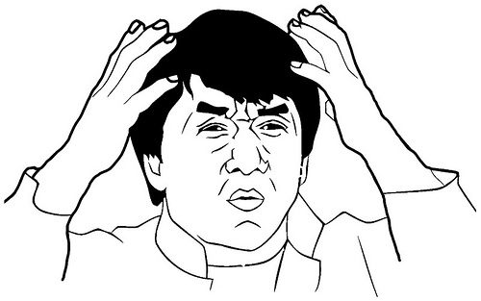
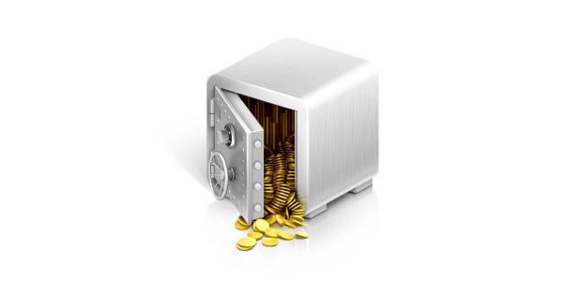
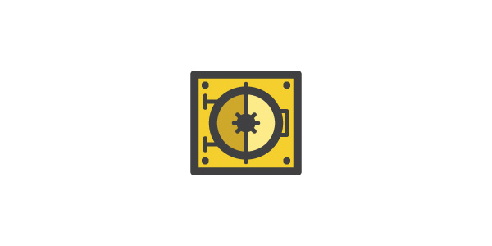

В индустрии термин часто трактуется неверно. Скевоморфизм не обязательно должен быть близок к оригинальному объекту. Проще говоря, реалистичный дизайн всегда скевоморфичен, а скевоморфизм далеко не всегда реалистичен. И чтобы еще больше все запутать, флэт дизайн может быть скевоморфичным (но не обязан им быть).
1. Пример реализма в дизайне,
так как в изображении передана глубина, свет, тени и текстура.
2. Это хороший пример флэт дизайна, так как графика упрощает и стилизует изображение сейфа. Тем не менее и этот дизайн содержит элементы Skeou-ма так как передает реальные очертания сейфа. Всем очевидно, что это сейф, можно даже узнать его дверь.
3. Вам понятно, что иконка ассоциируется с защитой и охраной, так как является комбинацией щита и замочной скважины. При этом в графике нет воссоздания сейфа или замка. Графика позаимствовала ассоциации. За счет этого она является узнаваемой. Подытоживая: флэт дизайн использует простые элементы и комбинацию простых фигур и цветов, чтобы передать простоту и ясность.
Иногда термин — скевоморфичный флет дизайн используется как комбинация всего лучшего из двух миров, как в нашем втором примере с скевоморфичным сейфом.

Slide 11
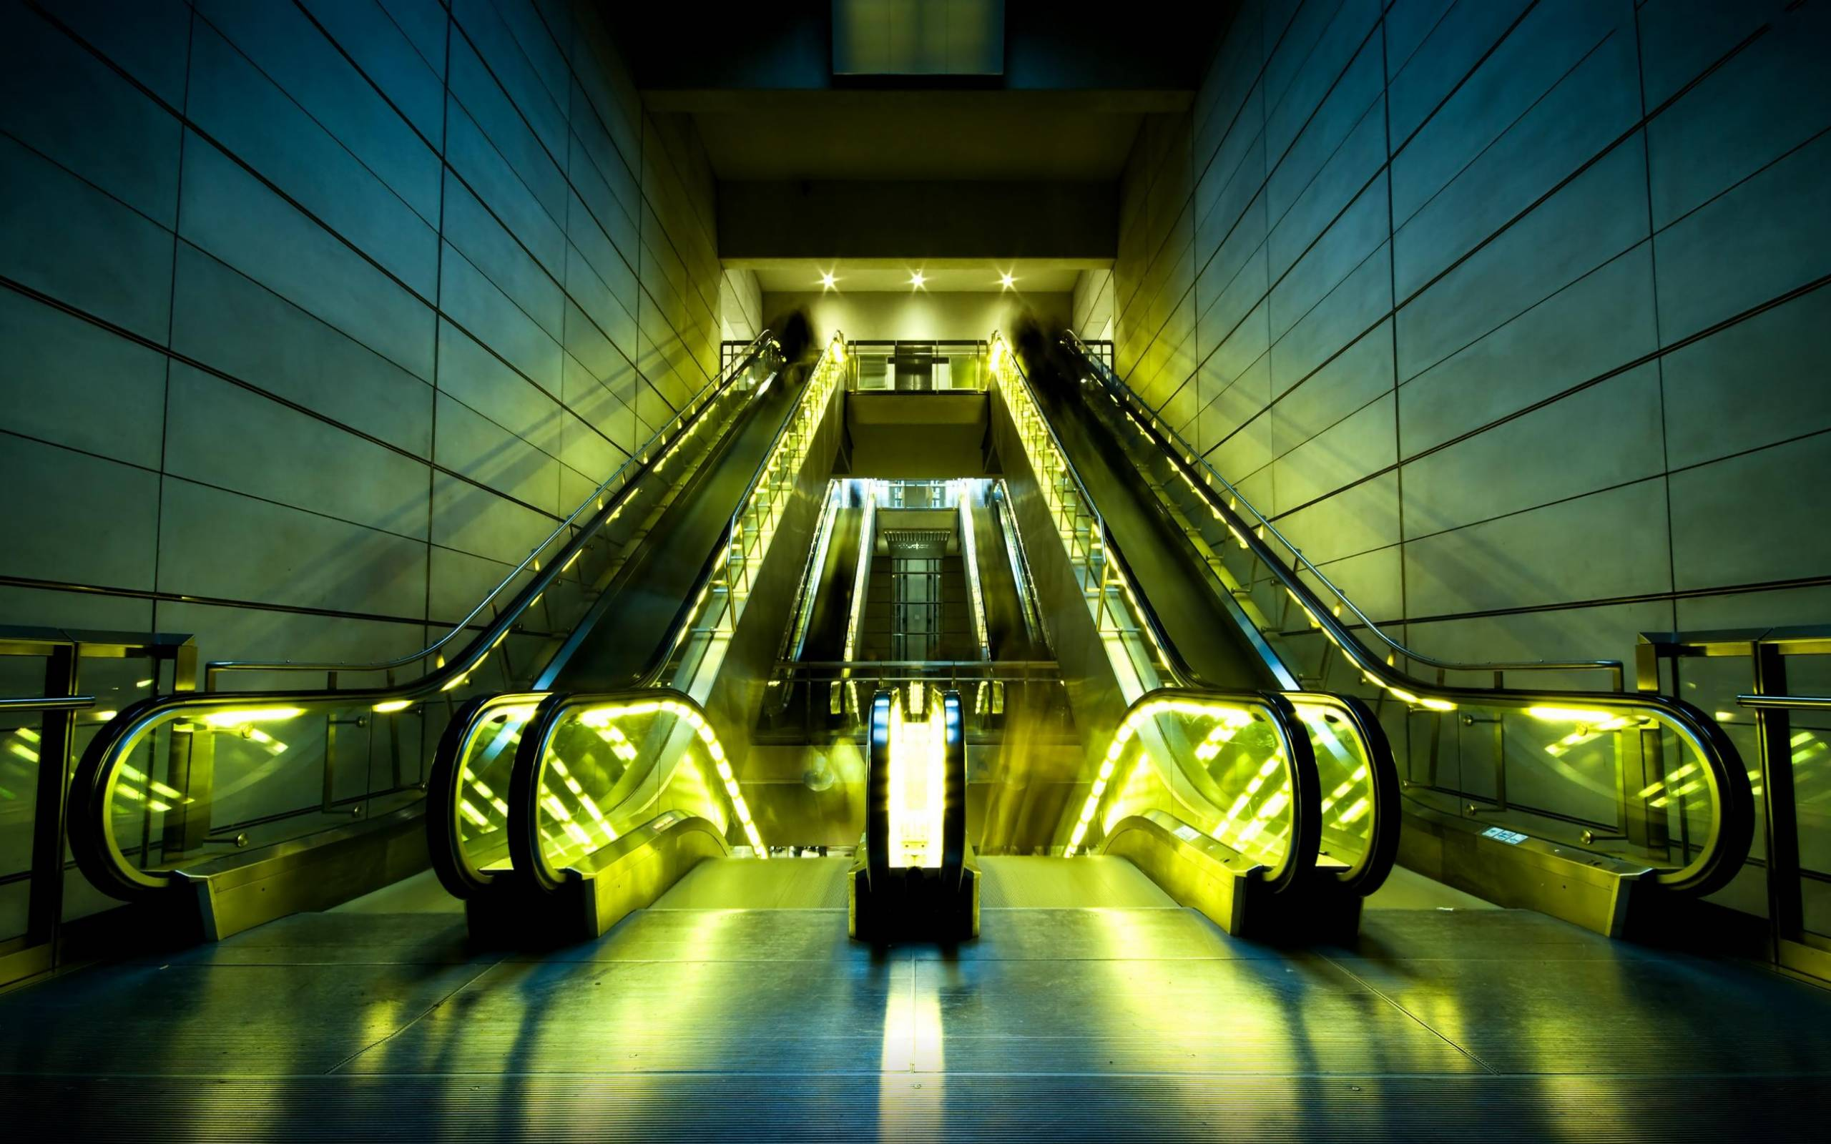
Metro UI

Slide 12
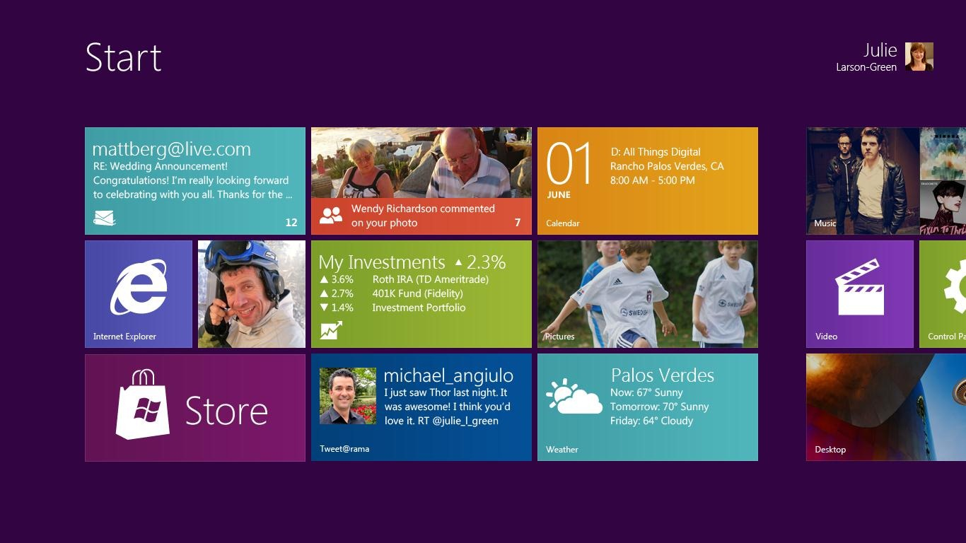
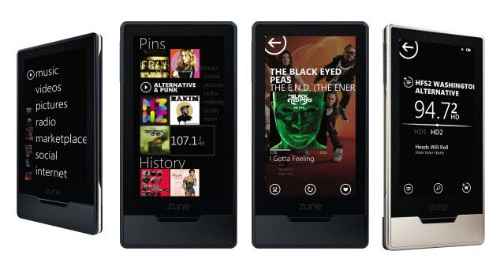
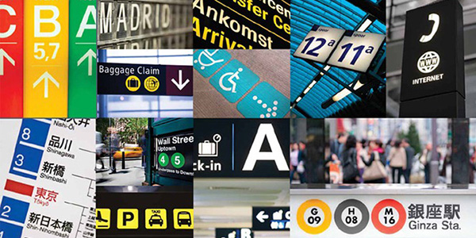
Microsoft начала работать с плоским дизайном задолго до появления интерфейса Metro.
В середине 2000-х, Microsoft выпустила конкурента
iPod — плеер Zune . Именно с выходом Zune появился уникальный дизайнерский стиль, акцент в котором был сделан на крупную типографику.
Большие и яркие формы, основанные на направляющих сетках, типография без засечек (гротеск), плоские иконки.
Основные принципы построения и внешний вид были позаимствованы из информационных систем транспортных узлов.
Надписи и графические элементы: очень высокая читаемость и визуальная восприятие информации, отсутствие отвлекающих элементов, чистое и четкое представление о всех внешних элементах. Интерфейс теряет свое значение «лица» устройства, превращается в просто указатель
на пути к функции, запрошенной пользователем.

Slide 13
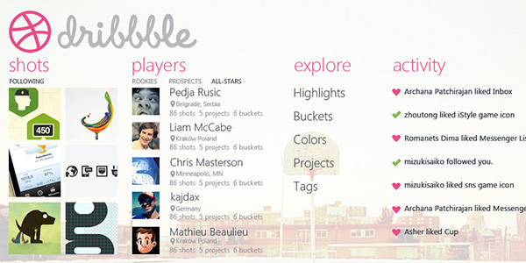
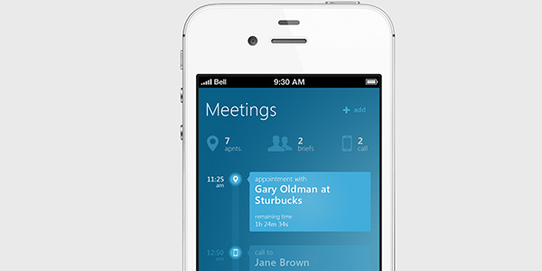
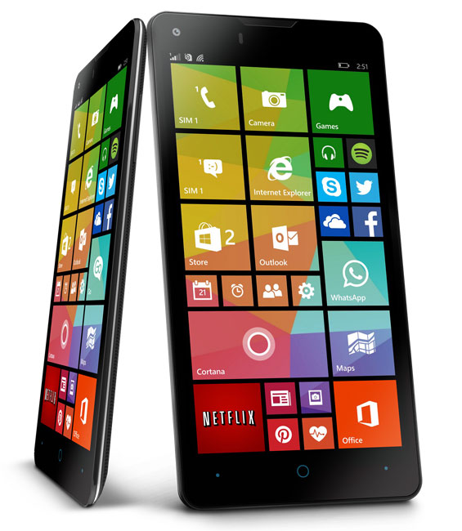
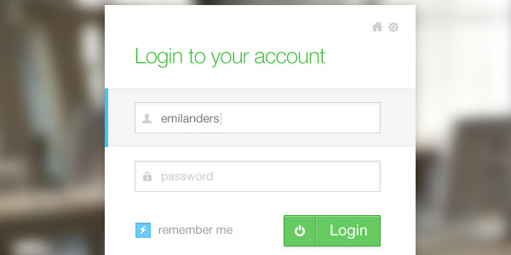
Основные принципы Metro:
Сетка
краеугольный камень стиля,
она скрепляет весь внешний
облик интерфейса.
Иерархия и ритм
создаются за счет правильного
использования типографики и
помогают пользователю
сориентироваться в приложении.
Контент важнее оформления
нет графическому мусору;
четкая структурая задается
при помощи шрифтов и цвета.
Плавность и движение
интерфейс живой и отзывчивый.
Пиктограммы, а не иконографика
быстрое ориентирование в
приложении за счет понятных
символов.
Кроссплатформенность
поддержка различных устройств

Slide 14
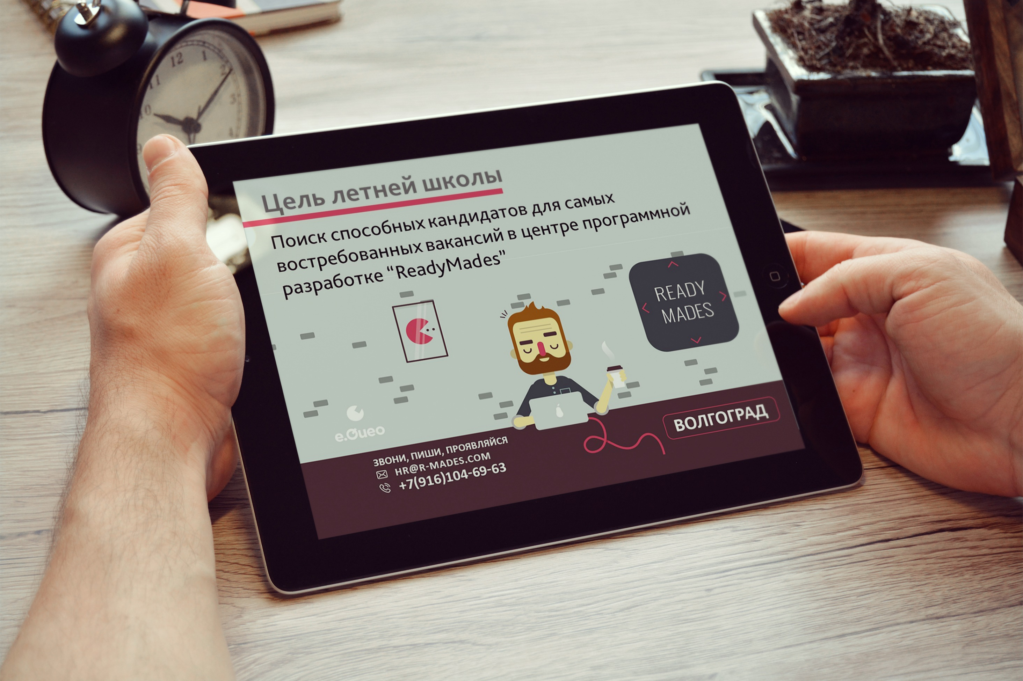
Flat design

Slide 15
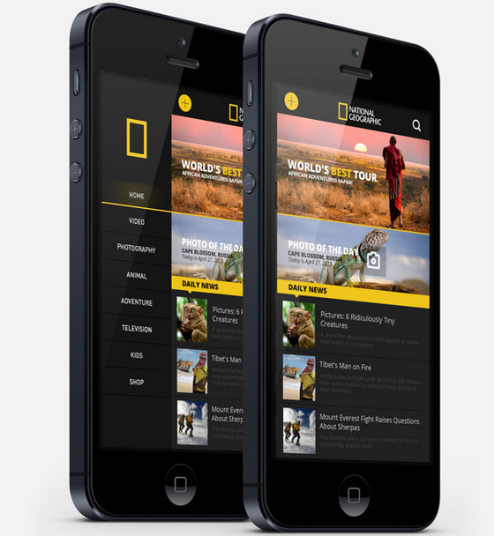
Плоский дизайн (англ. flat design)
минималистичный подход к дизайну объектов, который подчеркивает удобство использования,
он в большей степени ориентирован на конечного пользователя.
Плоский дизайн начал развиваться в противовес концепции скевоформизма и выступал против методов «реальной» визуализации объектов в пользу более упрощенных и эстетически простых решений.
Флэт дизайн старается подчеркнуть простоту. Подчас упор сделан на минималистическое исполнение и яркие цвета.
«Лучший дизайн — это как можно меньше дизайна». Дитер Рамс

Slide 16
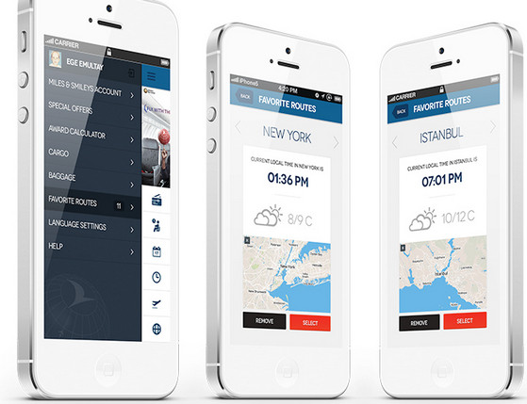
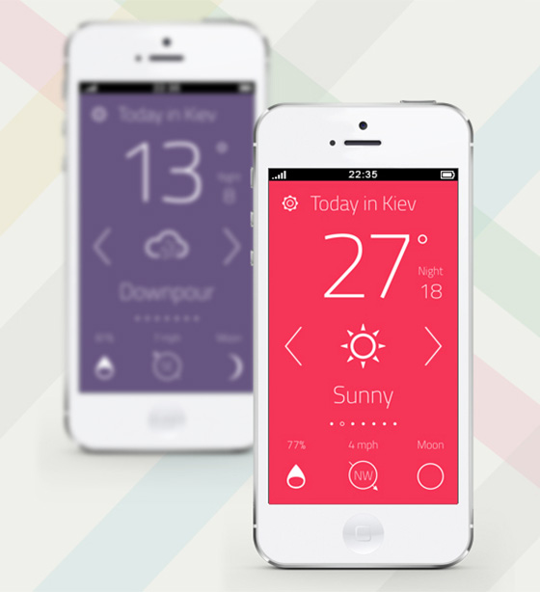
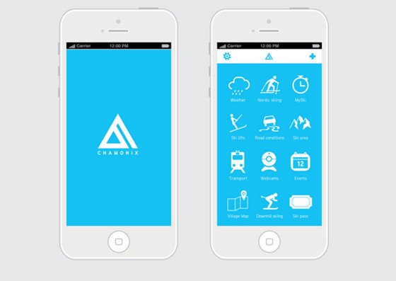
Плюсы:
Адаптив. Одинаковое отображение на всех экранах
Использование односложных фигур и четких контуров - легкость дизайна
Удаление всех излишних элементов – ускоряет работу
Простота плоского дизайна позволяет полностью адаптировать приложение и сделать его отзывчивым
Шрифт в «плоском» дизайне является важным элементов навигации. Простота элементов не означает, что нельзя использовать сложные шрифты. Просто все должно быть выдержано в стиле минимализма.
2-3 основных цвета. В плоском дизайне используются чистые яркие цвета, без лишних переходов и градиентов.
Минусы:
Ограничен
Не выразительный и скучный
Необходимы более сложные визуальные ассоциации, которые должны направлять пользователя в процессе использования вашего продукта — это является основным минусом плоского дизайна.
Отсутствие теней и выпуклости, что порой не позволяет понять, что элемент является кликабельным.
Его повсеместное использование порой не позволяет сделать ваш интерфейс уникальным

Slide 17
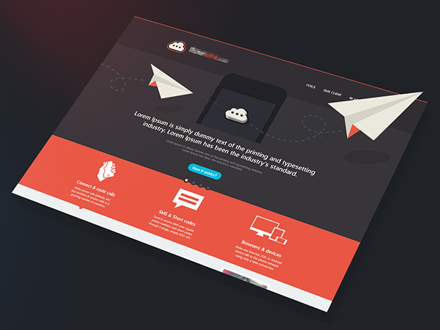
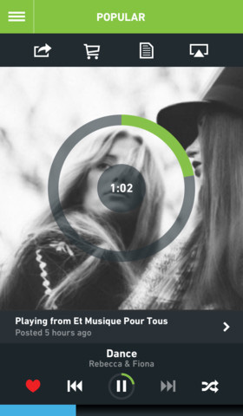
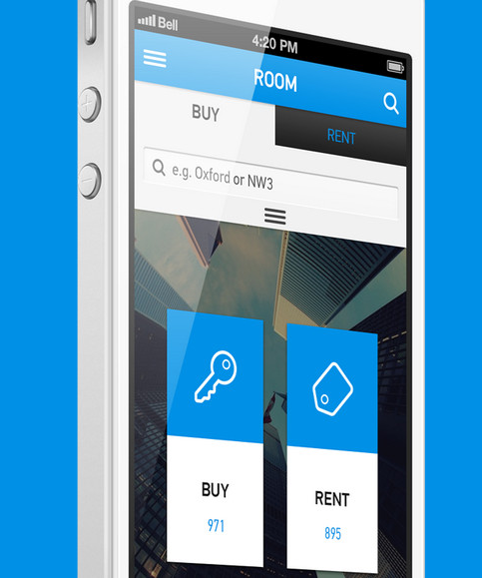
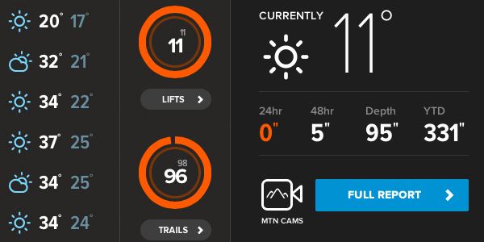
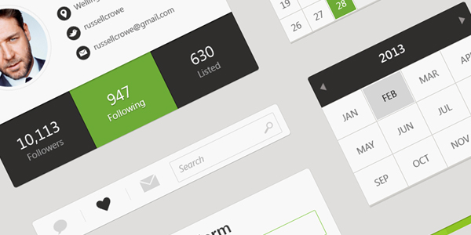

Slide 18

Material

Slide 19
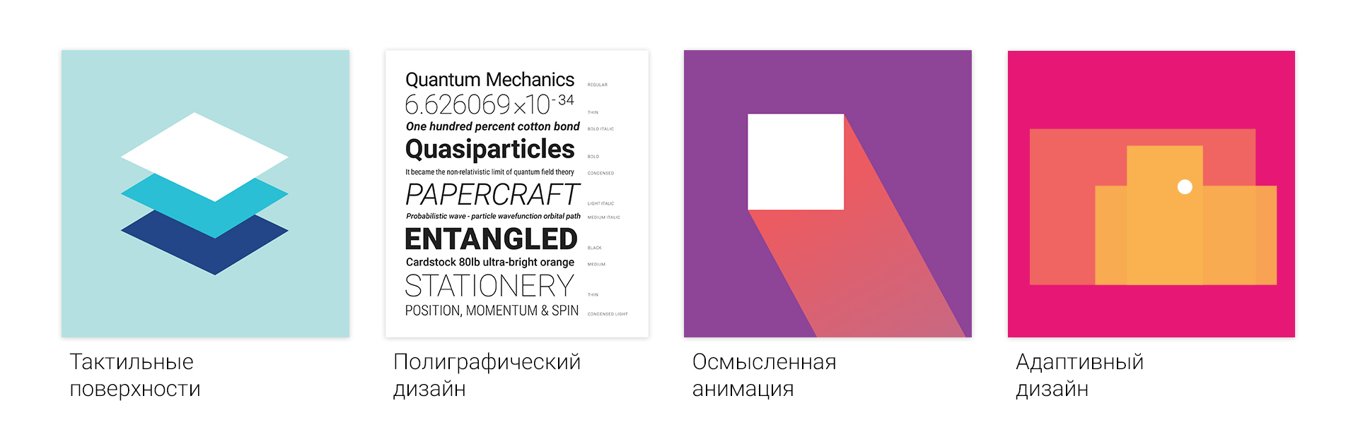
Материальный дизайн (material design) — это дизайн-язык и стиль компании Гугл, выпущенный
25 июня 2014 года.
Изначально внутри компании его называли кодовым именем «квантовая бумага» (quantum paper). Основная метафора материального дизайна — плоская бумага, находящаяся в трехмерном пространстве.
У этого стиля есть бесчисленные и уникальные особенности, но, возможно, одна из самых лучших особенностей — это использование оси Z. По сути, это добавляет немного скевоморфизма, что позволяет двум плоскостям будто «плавать» друг по другу.

Slide 20
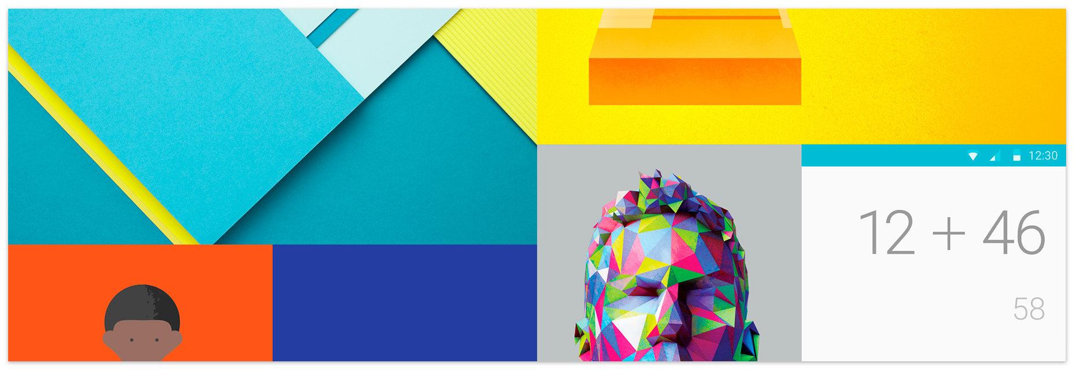
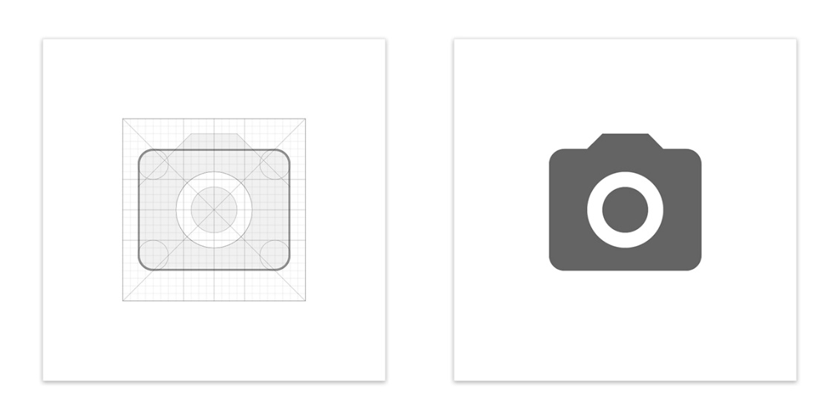
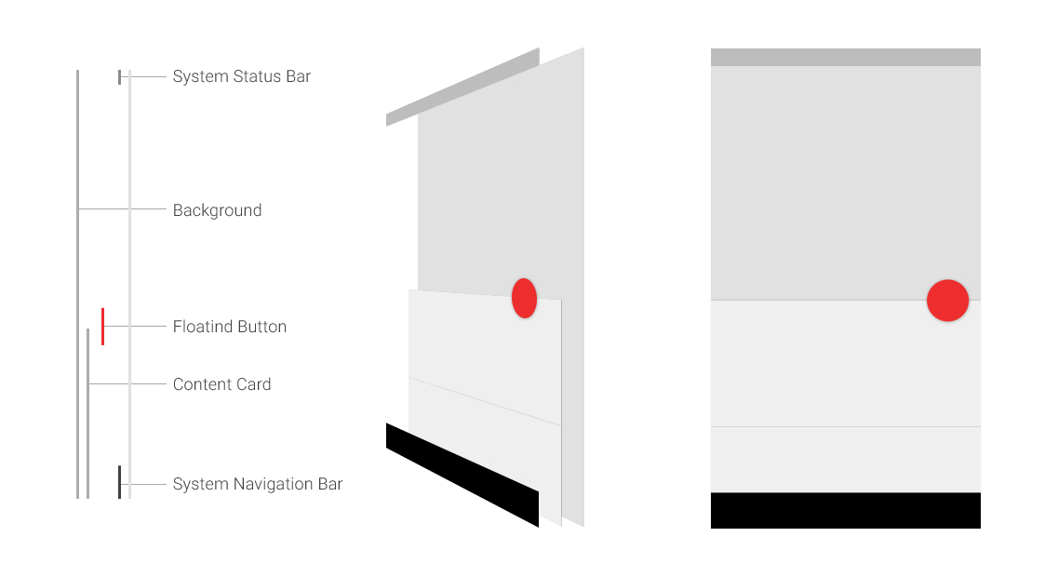
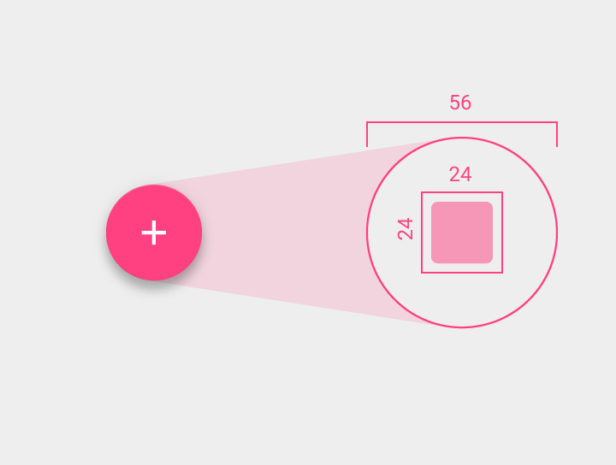
https://material.google.com

Slide 21
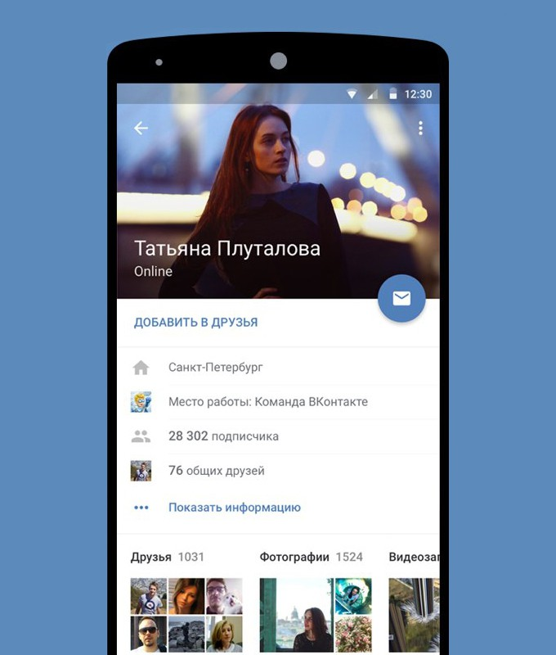

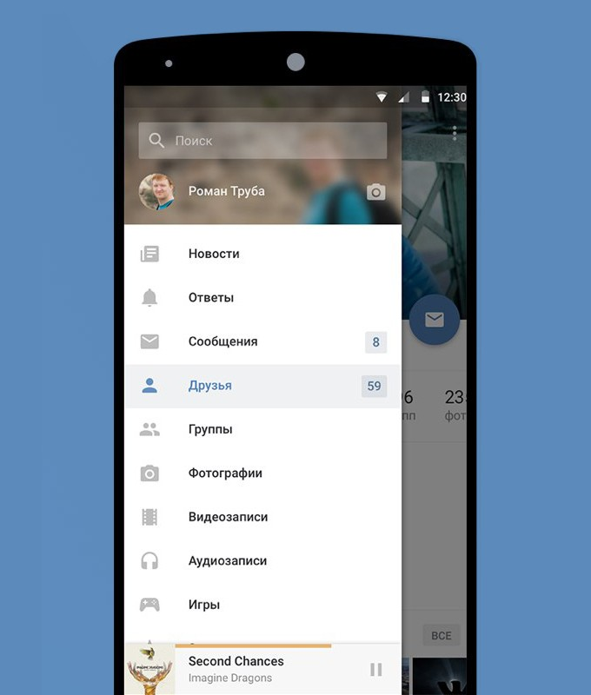

Slide 22
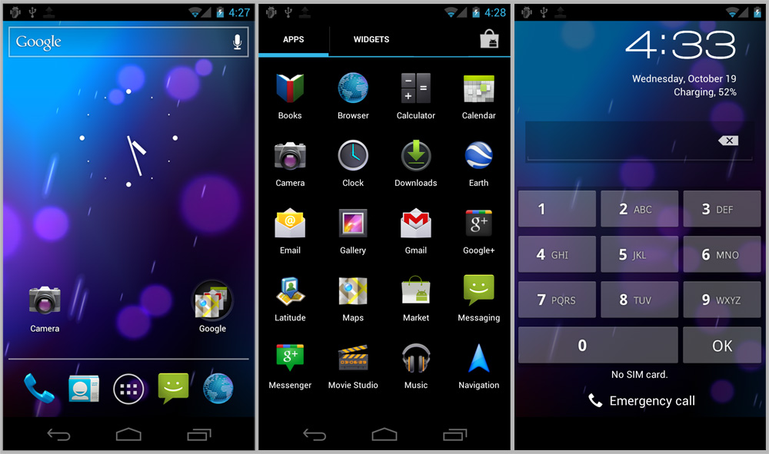
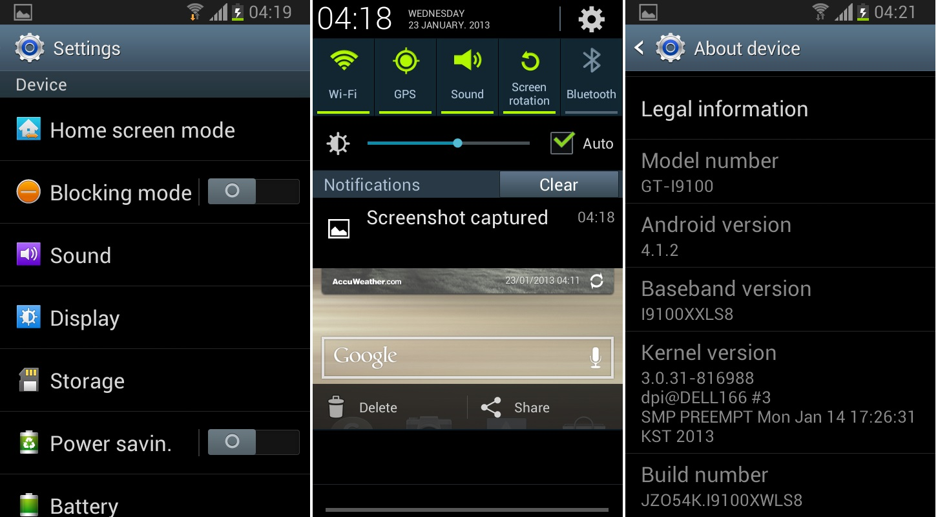


android 4.0
ice cream sandwich

Slide 23








Slide 24


Slide 25




Slide 26





Slide 27





Slide 28





Slide 29



